Slide 1
OI ENNOIEΣ THΣ ΦYΣIKHΣ – ΠANEΠIΣTHMIAKEΣ EKΔOΣEIΣ KPHTHΣ

Slide 2
OI ENNOIEΣ THΣ ΦYΣIKHΣ – ΠANEΠIΣTHMIAKEΣ EKΔOΣEIΣ KPHTHΣ

Slide 3
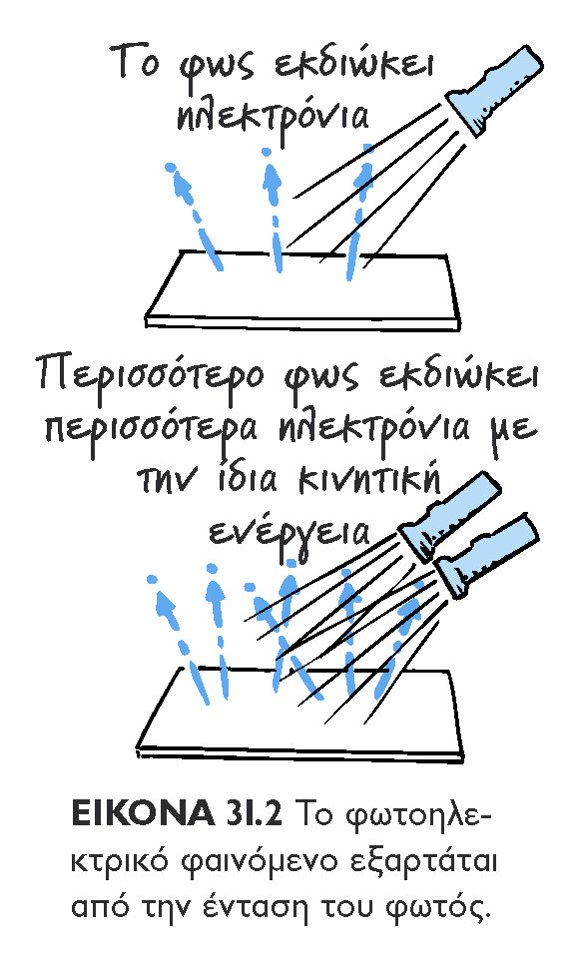
OI ENNOIEΣ THΣ ΦYΣIKHΣ – ΠANEΠIΣTHMIAKEΣ EKΔOΣEIΣ KPHTHΣ

Slide 4
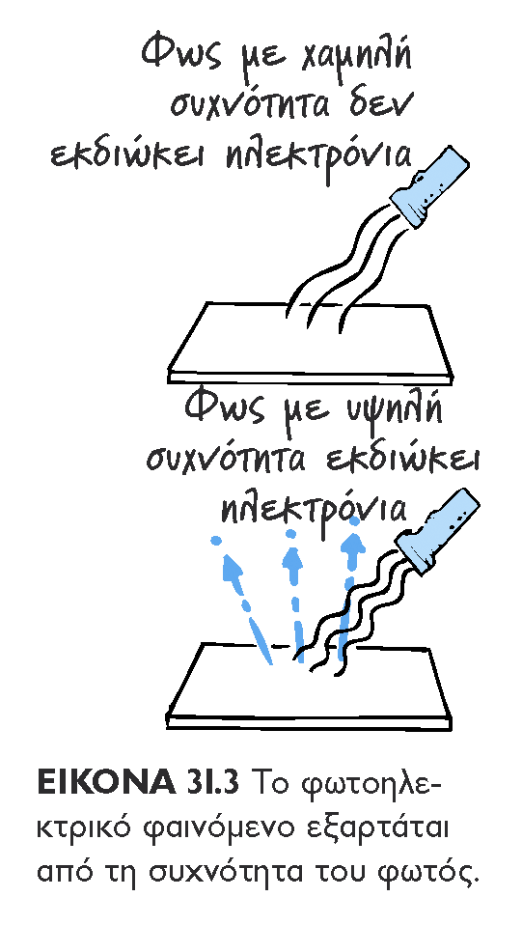
OI ENNOIEΣ THΣ ΦYΣIKHΣ – ΠANEΠIΣTHMIAKEΣ EKΔOΣEIΣ KPHTHΣ

Slide 5
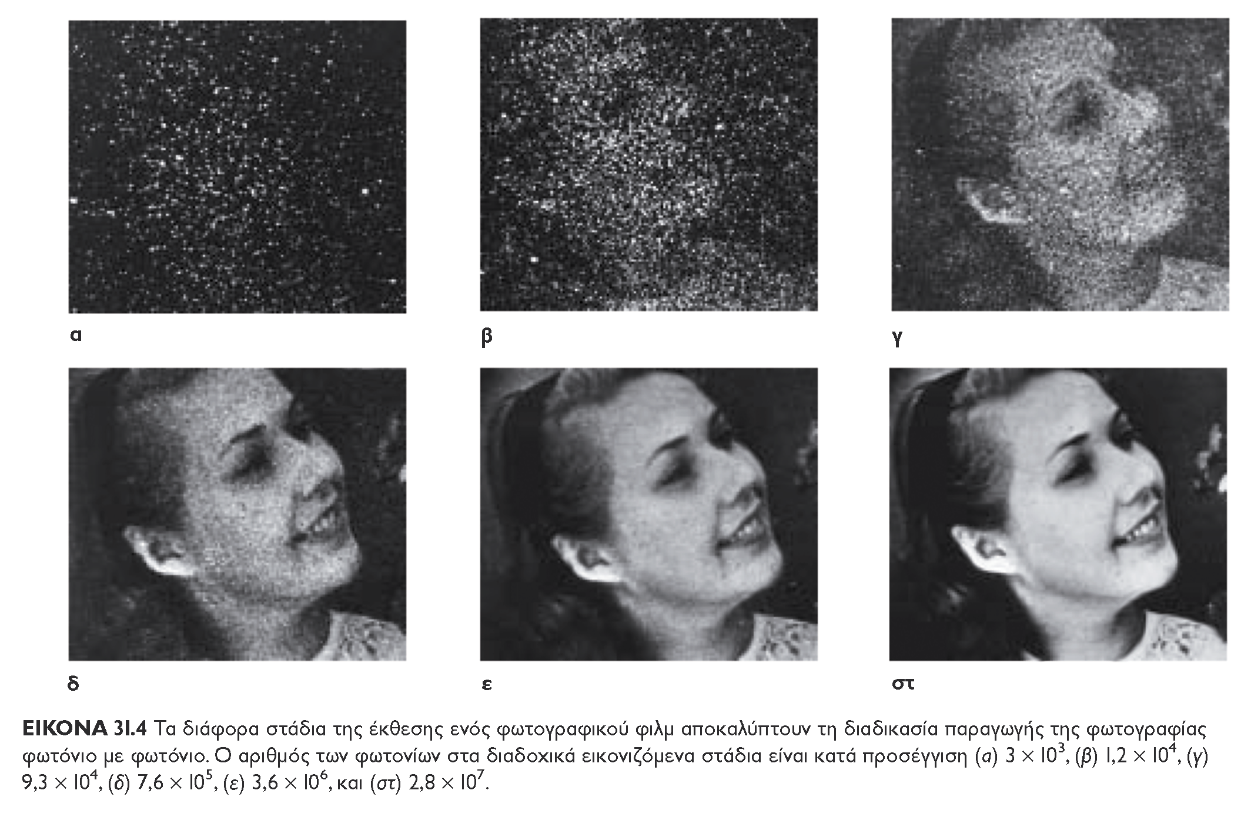
OI ENNOIEΣ THΣ ΦYΣIKHΣ – ΠANEΠIΣTHMIAKEΣ EKΔOΣEIΣ KPHTHΣ

Slide 6
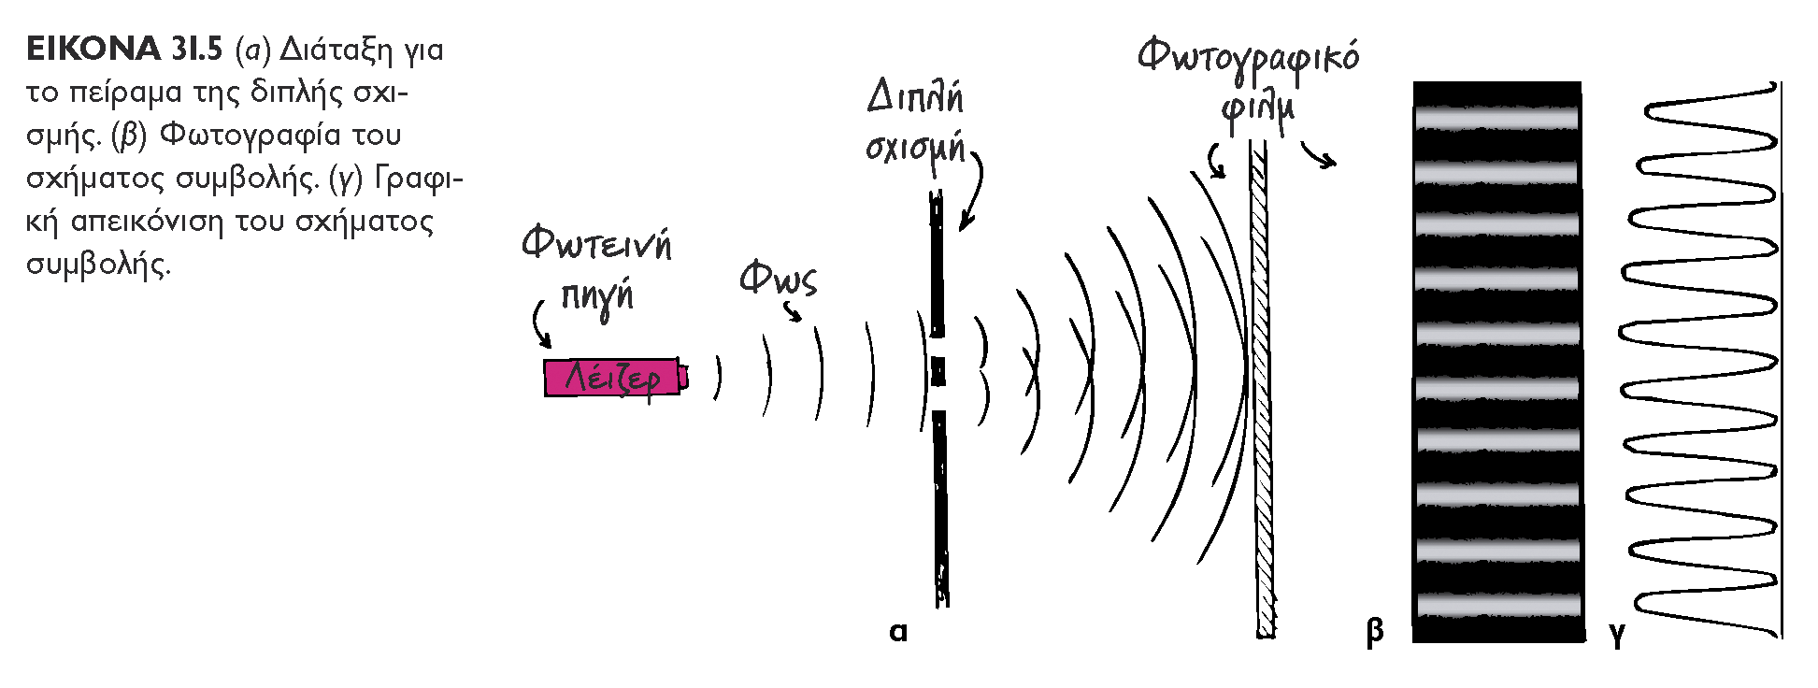
OI ENNOIEΣ THΣ ΦYΣIKHΣ – ΠANEΠIΣTHMIAKEΣ EKΔOΣEIΣ KPHTHΣ

Slide 7
OI ENNOIEΣ THΣ ΦYΣIKHΣ – ΠANEΠIΣTHMIAKEΣ EKΔOΣEIΣ KPHTHΣ

Slide 8
OI ENNOIEΣ THΣ ΦYΣIKHΣ – ΠANEΠIΣTHMIAKEΣ EKΔOΣEIΣ KPHTHΣ

Slide 9
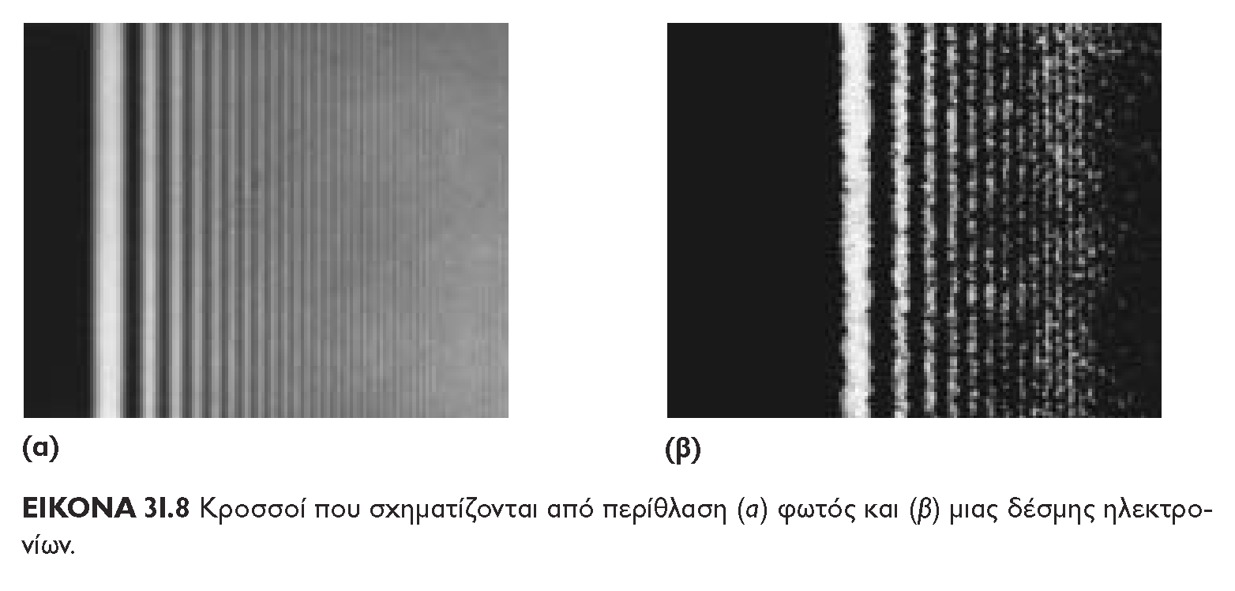
OI ENNOIEΣ THΣ ΦYΣIKHΣ – ΠANEΠIΣTHMIAKEΣ EKΔOΣEIΣ KPHTHΣ

Slide 10
OI ENNOIEΣ THΣ ΦYΣIKHΣ – ΠANEΠIΣTHMIAKEΣ EKΔOΣEIΣ KPHTHΣ

Slide 11
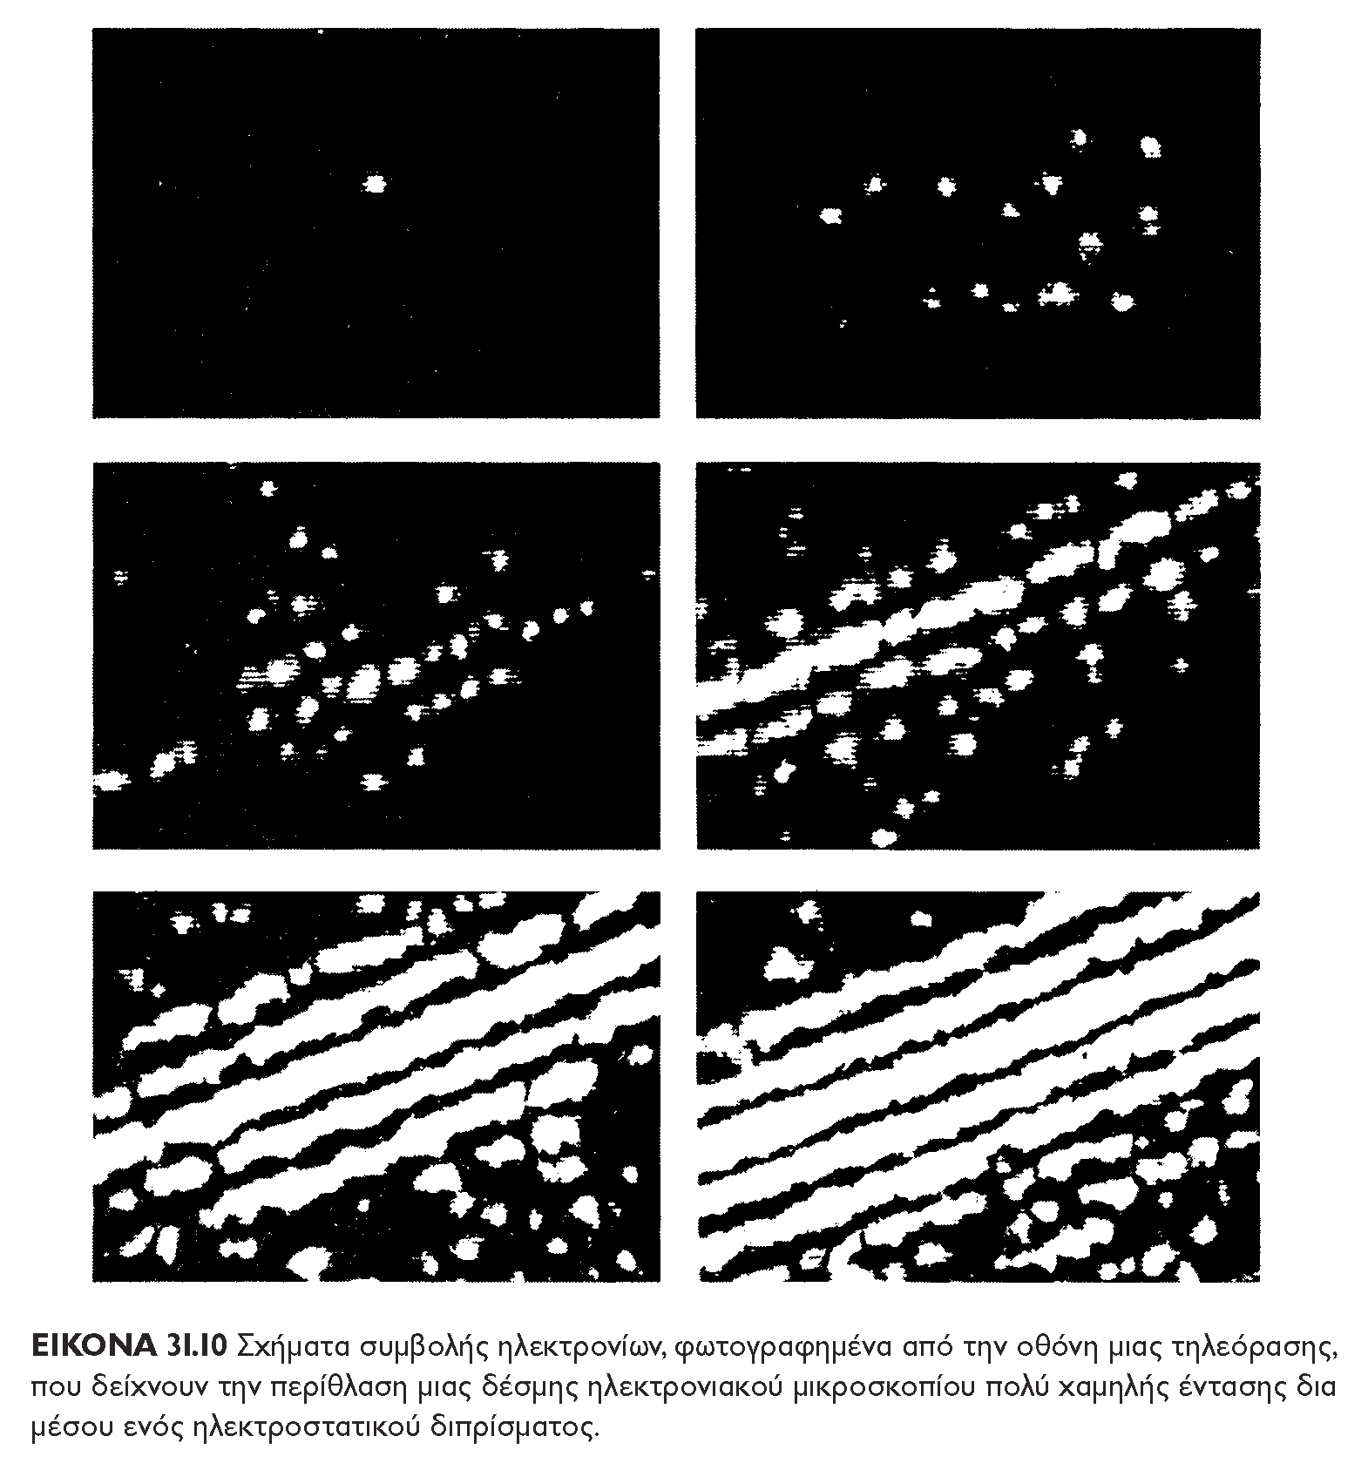
OI ENNOIEΣ THΣ ΦYΣIKHΣ – ΠANEΠIΣTHMIAKEΣ EKΔOΣEIΣ KPHTHΣ

Slide 12
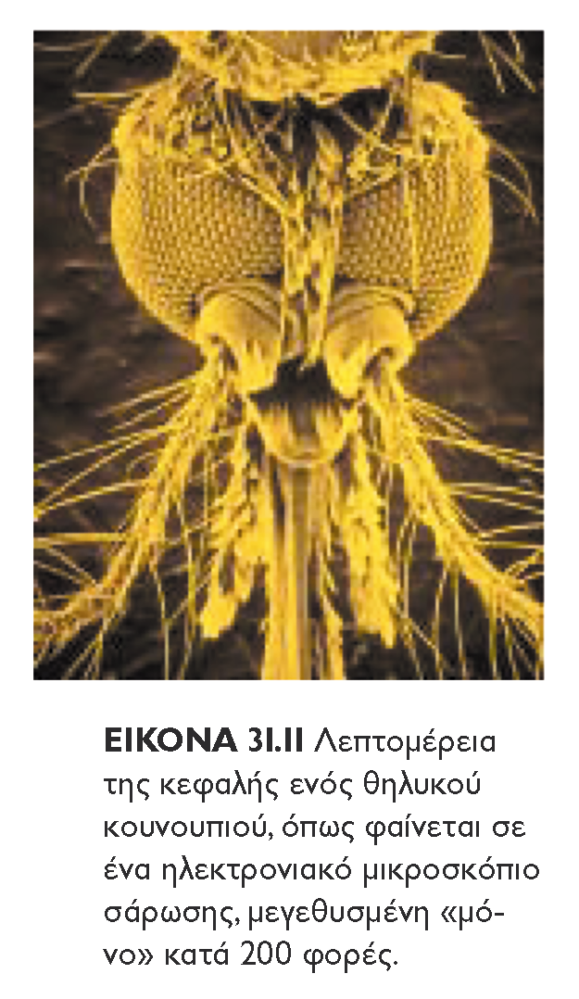
OI ENNOIEΣ THΣ ΦYΣIKHΣ – ΠANEΠIΣTHMIAKEΣ EKΔOΣEIΣ KPHTHΣ

Slide 13
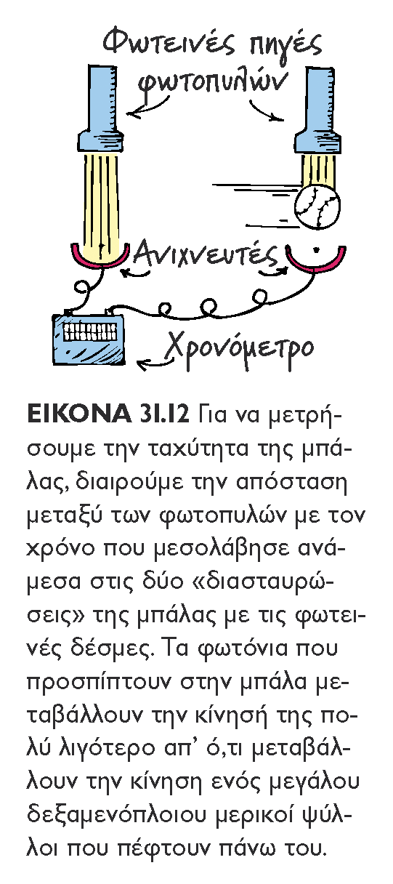
OI ENNOIEΣ THΣ ΦYΣIKHΣ – ΠANEΠIΣTHMIAKEΣ EKΔOΣEIΣ KPHTHΣ

Slide 14
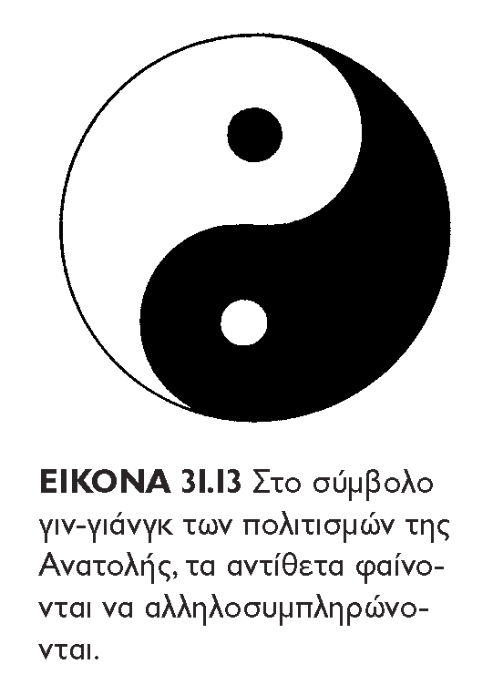
OI ENNOIEΣ THΣ ΦYΣIKHΣ – ΠANEΠIΣTHMIAKEΣ EKΔOΣEIΣ KPHTHΣ

